Slide 1

Ukrajina – její místo v dějinách a ve sférách vlivu
Druhá světová válka a její dopad na region I
Mgr. Bc. Tomáš Řepa, Ph.D.

Slide 2
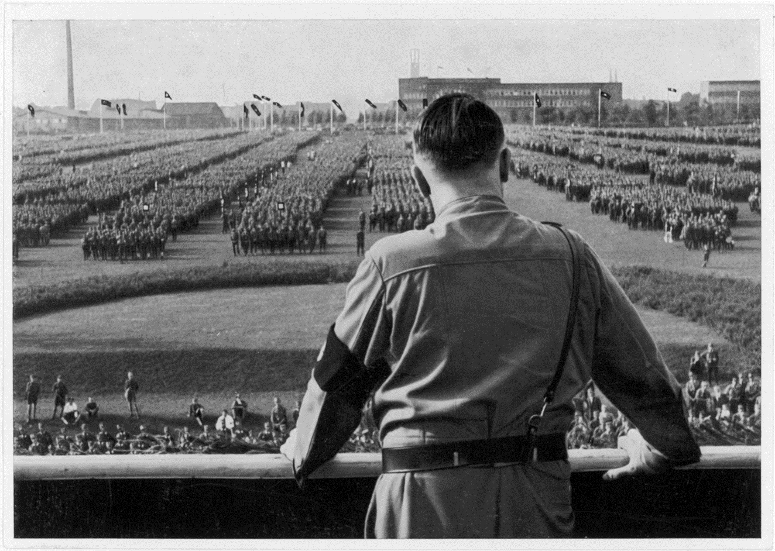

Slide 3
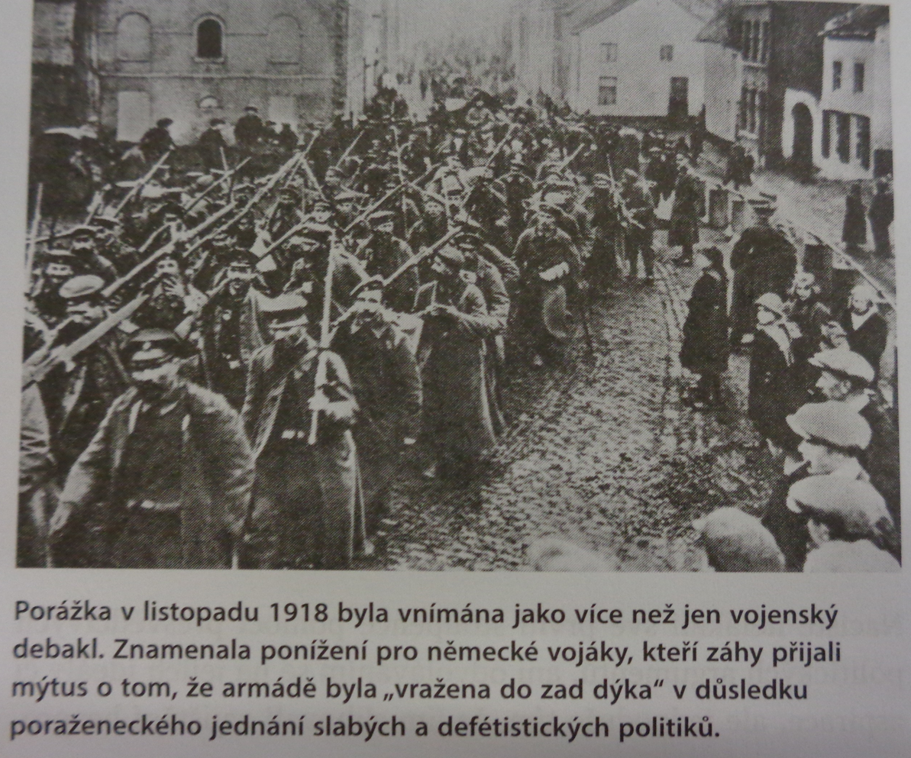

Slide 4
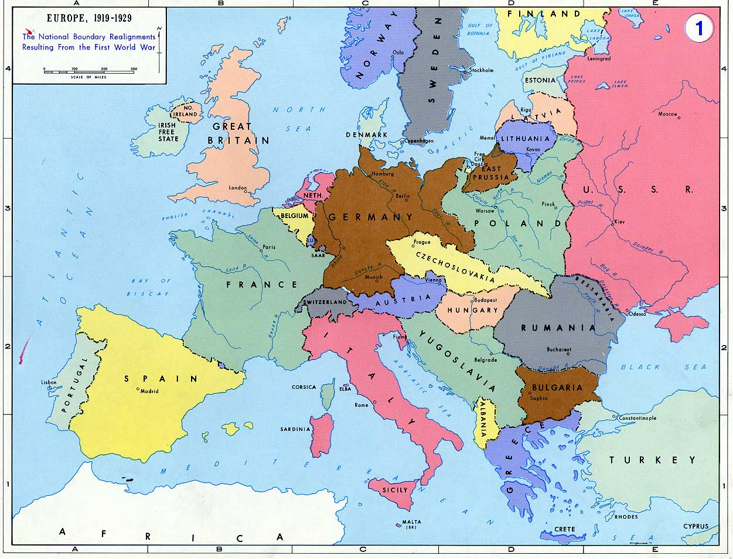
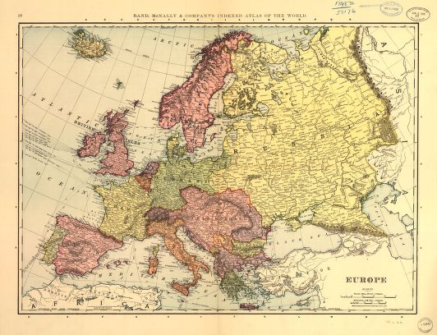

Slide 5
Příčiny vzniku druhé světové války
problémy, které výsledek 1. světové války nevyřešil
nestabilita Versailleského systému a jeho zhroucení
  nezájem (Velká Británie) a neschopnost (Francie) velmocí na jeho udržení, nefunkčnost Společnosti národů.
  růst vlivu politického extremismu (fašizmus, nacizmus
  a komunizmus) – obecně vzestup nacionalismu v jeho radikální podobě!
snaha o revizi Versailleského systému (Německo, Maďarsko)
agresivní politika zemí Osy (Německo, Itálie, Japonsko)
a SSSR.
politika tzv. appeasementu západních velmocí.
teprve obsazení zbytku Česko-Slovenska přimělo Británii a Francii změnit politiku, což vedlo k vypovězení války po napadení Polska

Slide 6
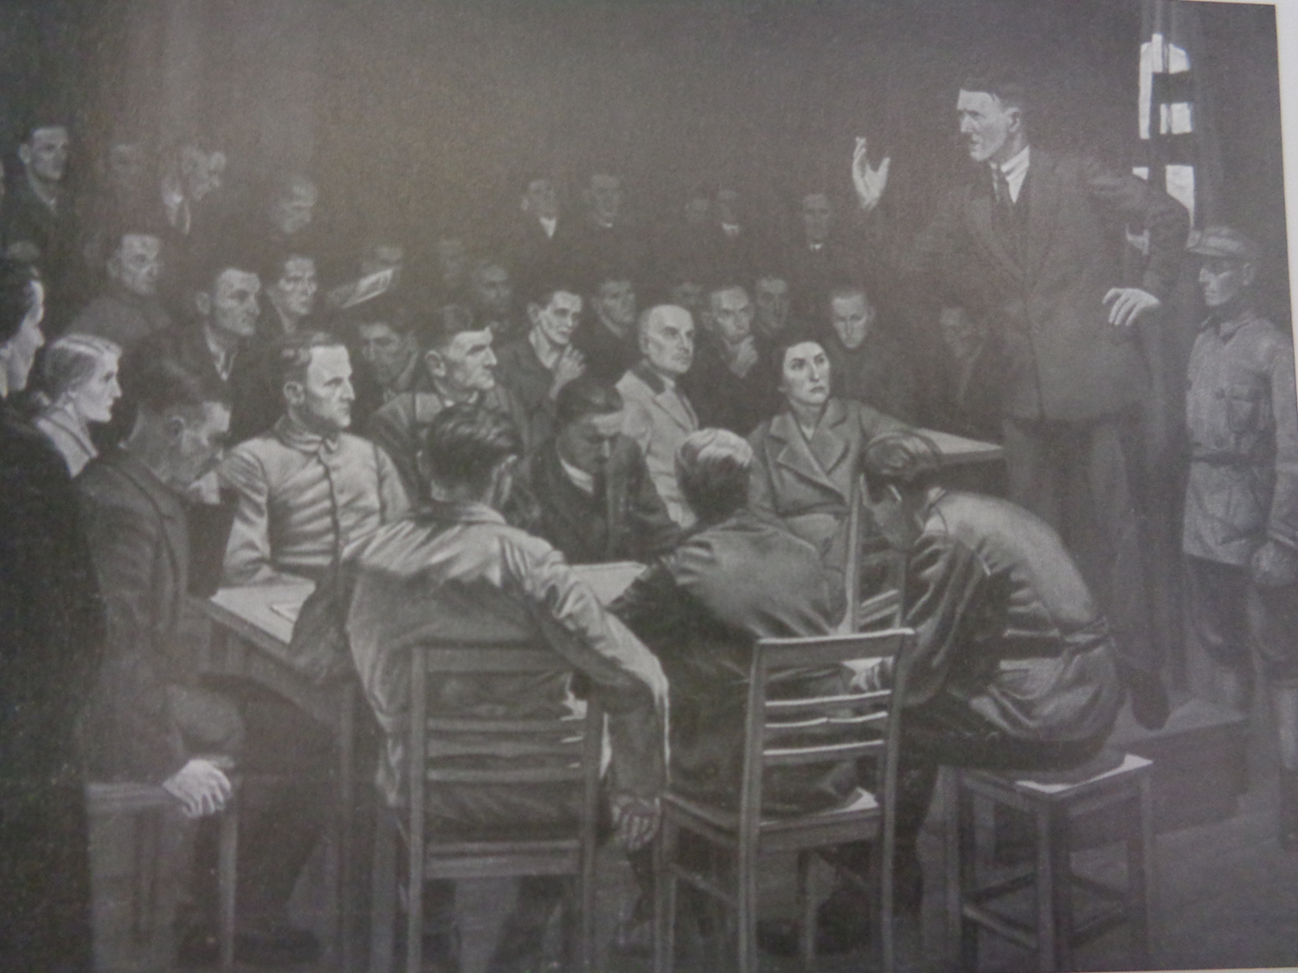

Slide 7
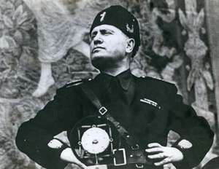
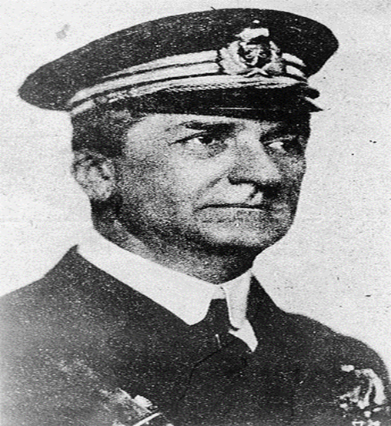

Slide 8
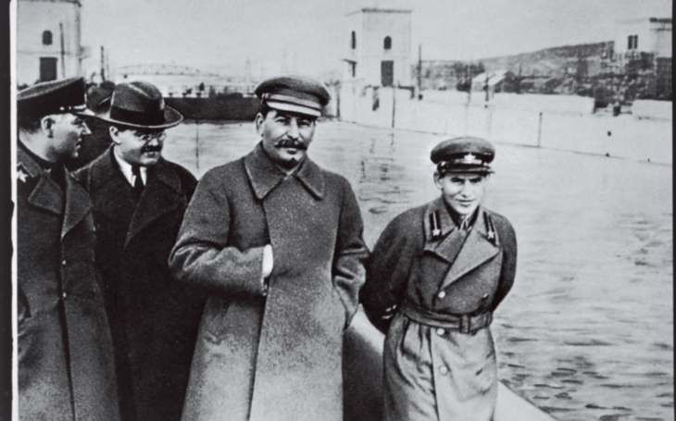
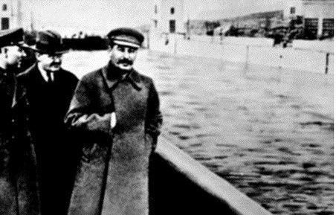
slavná fotka Stalina s velitelem NKVD Ježovem přezdívaným krvavý skrček, po jeho popravě už bez něj

Slide 9
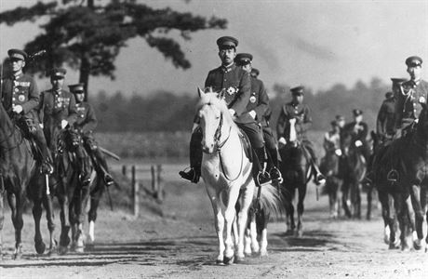

Slide 10
Na cestě ke druhé světové válce
Japonská agrese vůči Číně, březen 1932 = okupace Mandžuska
Habešská válka, 1935 a 1936 = okupace Habeše (Etiopie) Itálií
Remilitarizace Porýní 1936
Vypuknutí tzv. druhé japonsko-čínské války, červenec 1937
Anšlus (tj. připojení) Rakouska, březen 1938
Obsazení československého pohraničí, říjen 1938
Obsazení zbytku Československa, březen 1939
Tzv. Jablunkovský incident
Původní termín německého útoku na Polsko 26. srpna, v noci z 25. na 26. srpna 1939 přepadení Mostů u Jablunkova (tehdy Polsko) jednotkami Abwehru

Slide 11
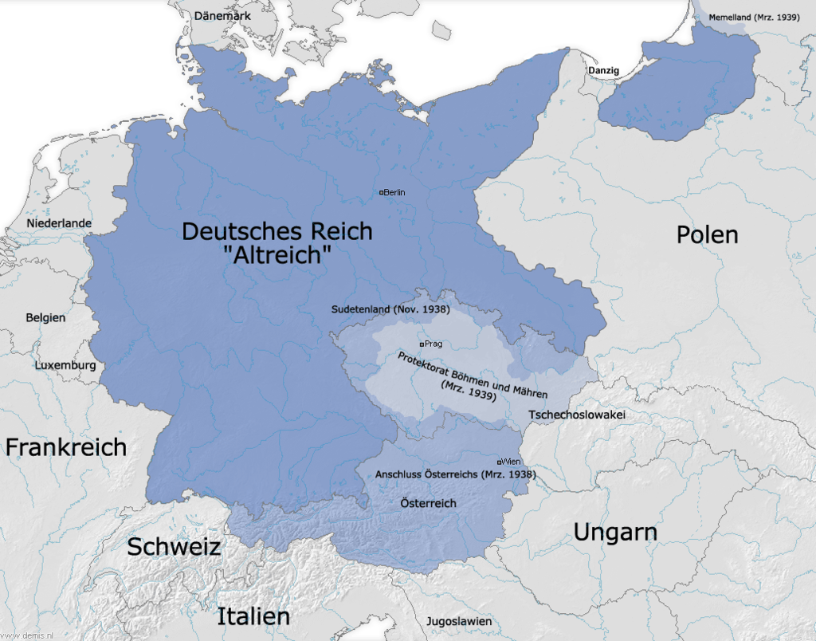
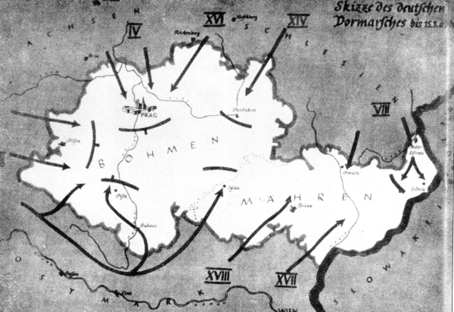
Na cestě ke druhé světové válce
  Anšlus (tj. připojení) Rakouska, březen 1938.
Obsazení československého pohraničí, říjen 1938 a zbytku Československa březen 1939

Slide 12
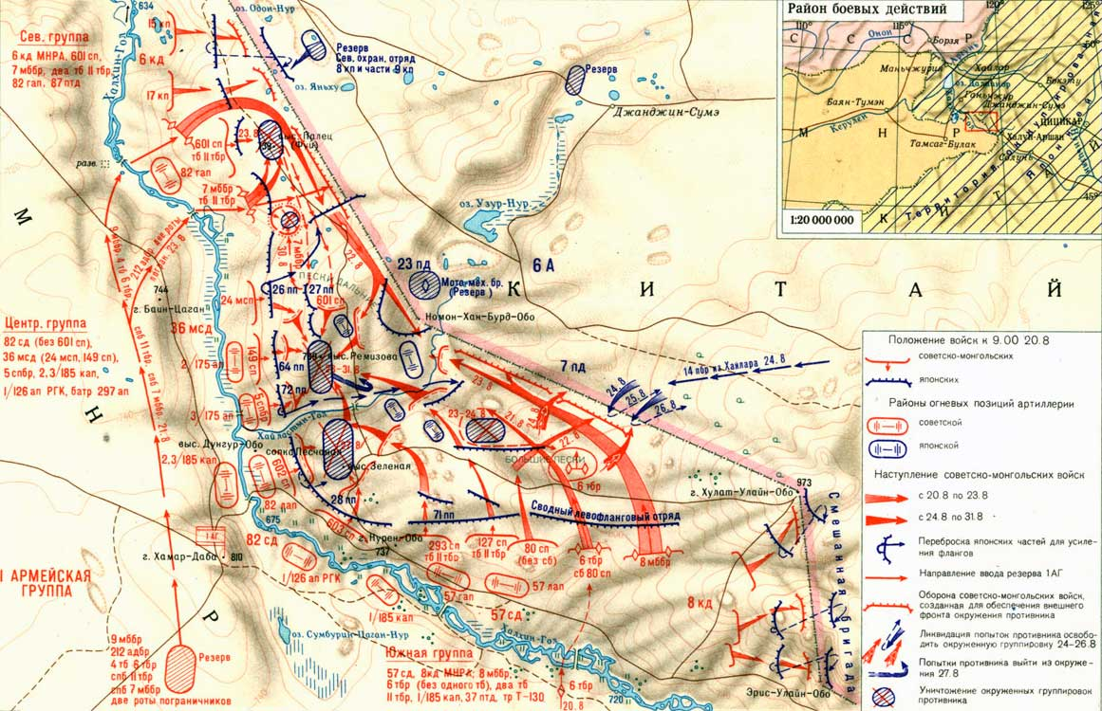
Boje Rudé armády s Japonci u Chalkin Golu v létě 1939

Slide 13
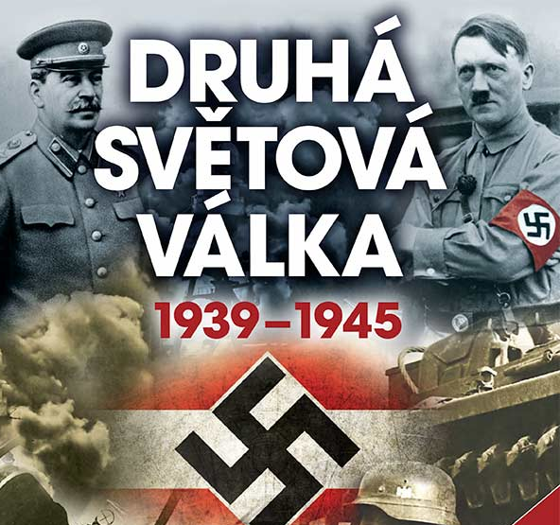
Charakter druhé světové války
Největší válečný konflikt
  Válčiště v Evropě, severní Africe, východní a jihovýchodní Asii a v Pacifiku
  Mobilizováno asi 110 miliónů mužů, z toho 22 miliónů padlo
  Celkový počet obětí více než 55 miliónů osob (odhady dokonce až 75 miliónů)
Totální konflikt
  Velký vliv ideologií – zejm. v nacionálně socialistickém Německu a Sovětském svazu
  Vysoká míra mobilizace společnosti: odvedení takřka všichni muži schopni služby, přechod na válečnou ekonomiku

Slide 14
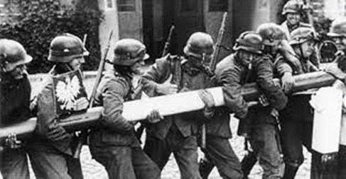
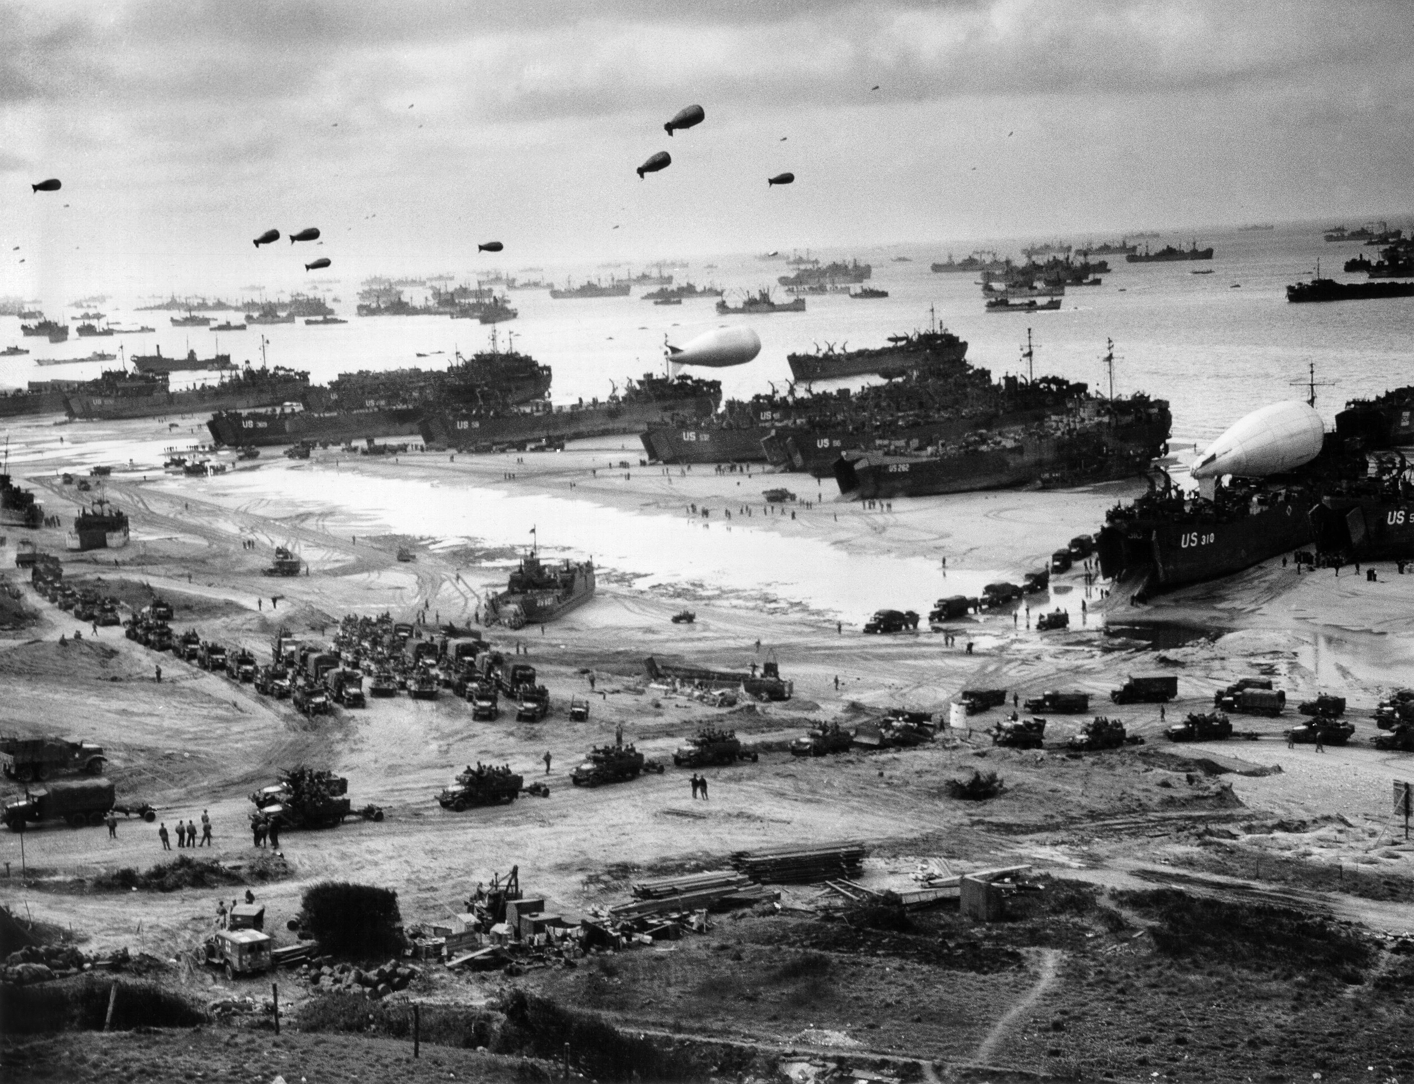
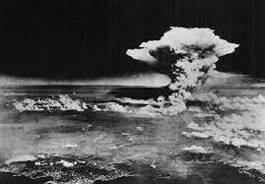
Periodizace 2. světové války I
fáze: 1. 9. 1939 – 22. 6. 1941 (od napadení Polska do napadení SSSR)
fáze: 22. 6. 1941 – 1942/43 (do bitvy u Stalingradu)
fáze: 1942/43 – 6. 6. 1944 (do vylodění v Normandii)
fáze: 6. 6. 1944 – 8. 5. 1945 (do konce války v Evropě)
fáze: 8. 5. 1945 – 2. 9. 1945 (konec války
v Tichomoří)

Slide 15
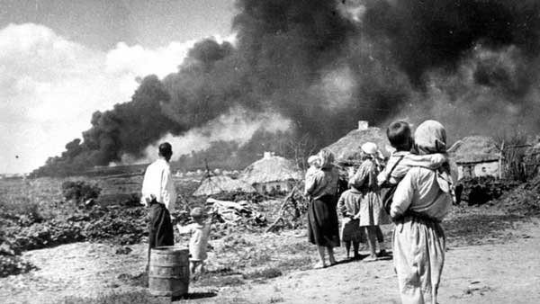
Periodizace 2. světové války II
Periodizace podle politického hlediska
První etapa, 1. září 1939 až 22. června 1941
  Společná expanze Německa, Itálie, Japonska a SSSR
  Země Osy (Německo, Itálie, Japonsko)
  Pak proti Kominterně (dtto + spojenci Osy)
  Pakt Ribbentrop-Molotov (Německo, SSSR)
Druhá etapa, 22. června 1941 až 2. září 1945
  Rozpad nesourodé koalice: dne 22. června 1941 německý útok proti Sovětskému svazu, Sovětský svaz přechází k protihitlerovské koalici
  Dne 13. října 1943 Itálie vyhlásila válku Německu
  Dne 8. srpna 1945 SSSR vyhlásil válku Japonsku

Slide 16
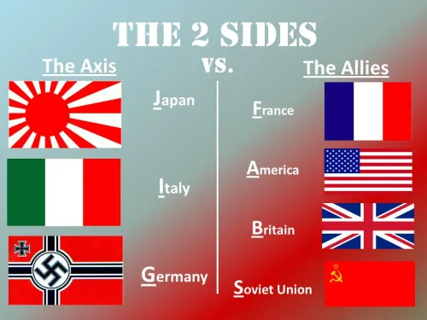
Poměr sil soupeřících stran
První etapa války
  Do konce r. 1941: převaha zemí Osy a Sovětského svazu a jejich spojenců (dohromady takřka 400 miliónů obyv.) nad Spojeným královstvím a Francií a jejich spojenci (bez kolonií asi 170 miliónů obyv.) a Čínou (asi 530 miliónů obyv.)
  Vojenská i hospodářská převaha (Německo a Sovětský svaz po USA největší ekonomikou světa)
Druhá etapa války
  Od konce r. 1941: podmínky pro vytvoření převahy antihitlerovské koalice = vstup SSSR a USA do války proti Německu a Japonsku, intenzivnější zapojení kolonií do války (zejm. Indie), USA nejsilnější ekonomikou světa, od r. 1942 přechod na válečnou průmyslovou produkci
  Země Osy a jejich spojenci = asi 225 miliónů obyv. (bez okupovaných území), Velká trojka a jejich spojenci = asi 1,5 miliardy obyv. (včetně kolonií)

Slide 17
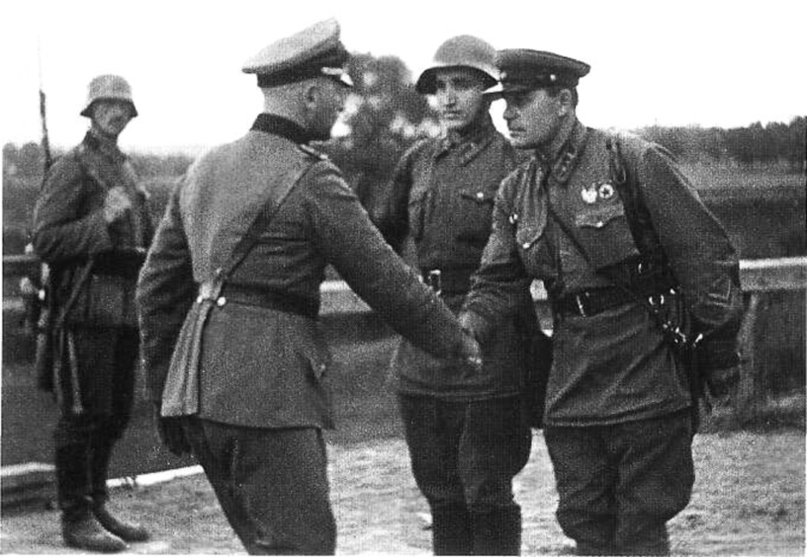
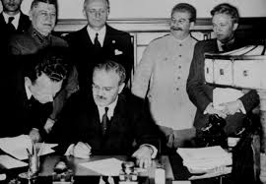
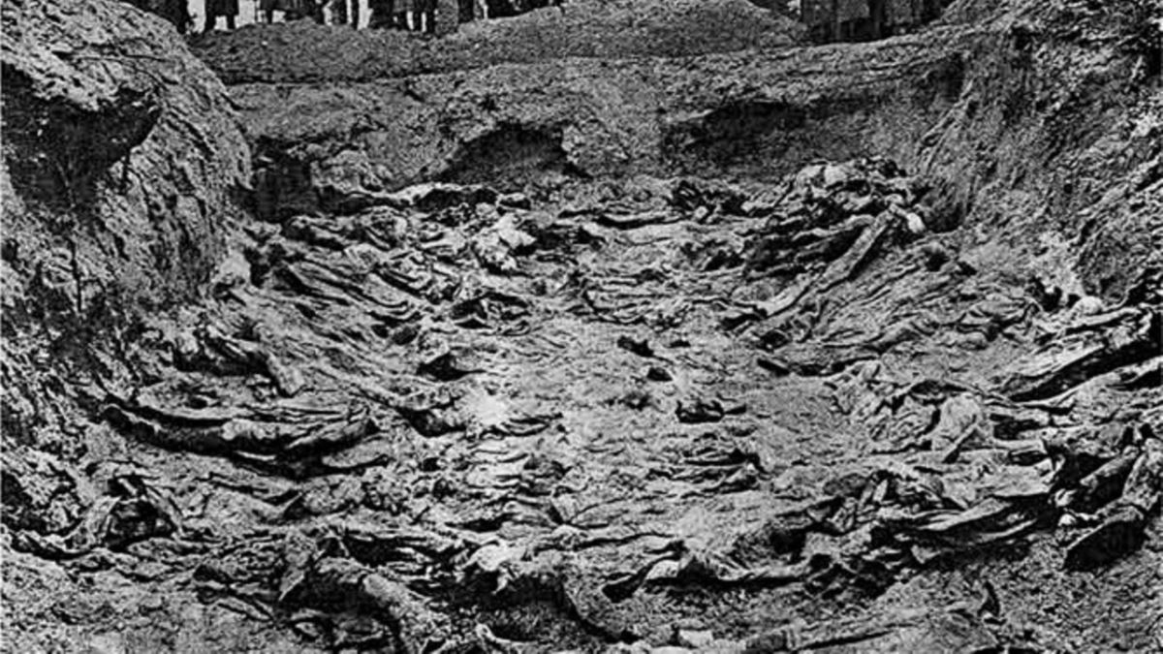
Pakt Ribbentrop – Molotov
byl podepsán 23. srpna 1939,
jeho důsledky byly dalekosáhlé,
a to i pro Ukrajinu!
Masový hrob v Katyni

Slide 18
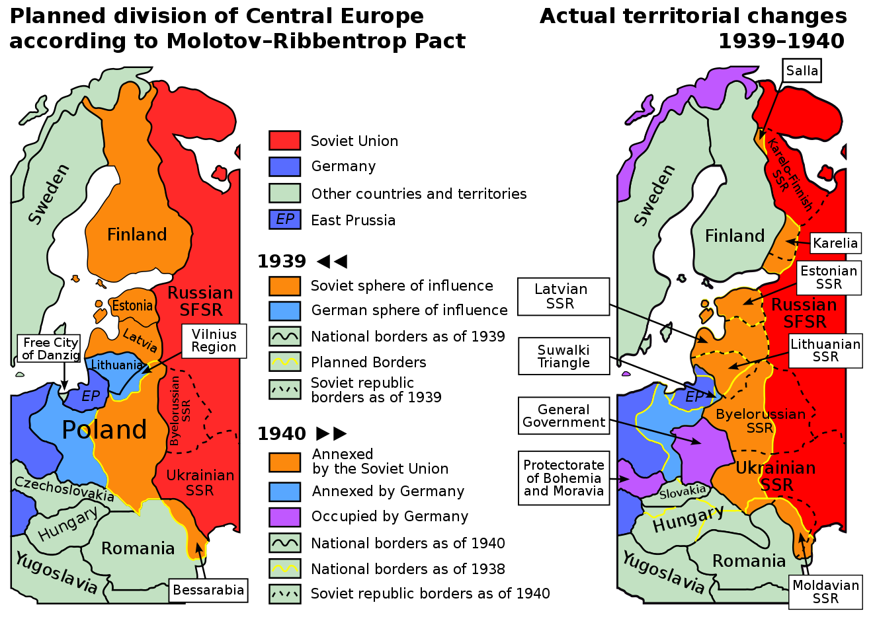
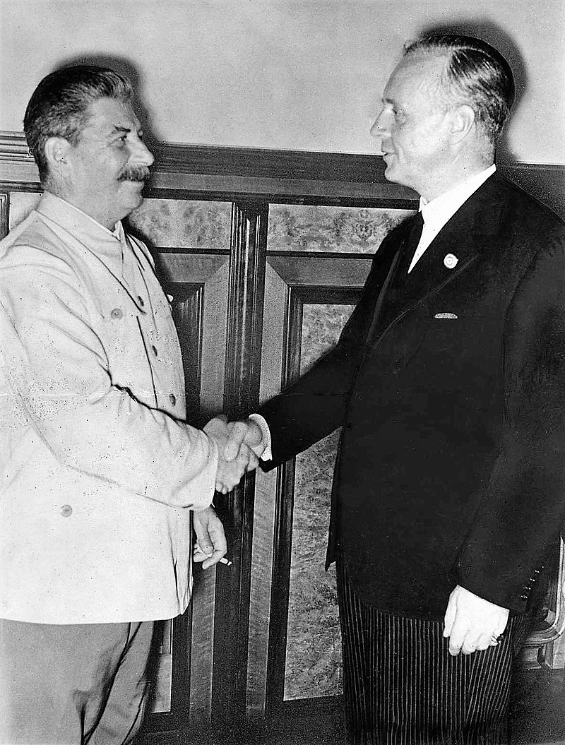

Slide 19
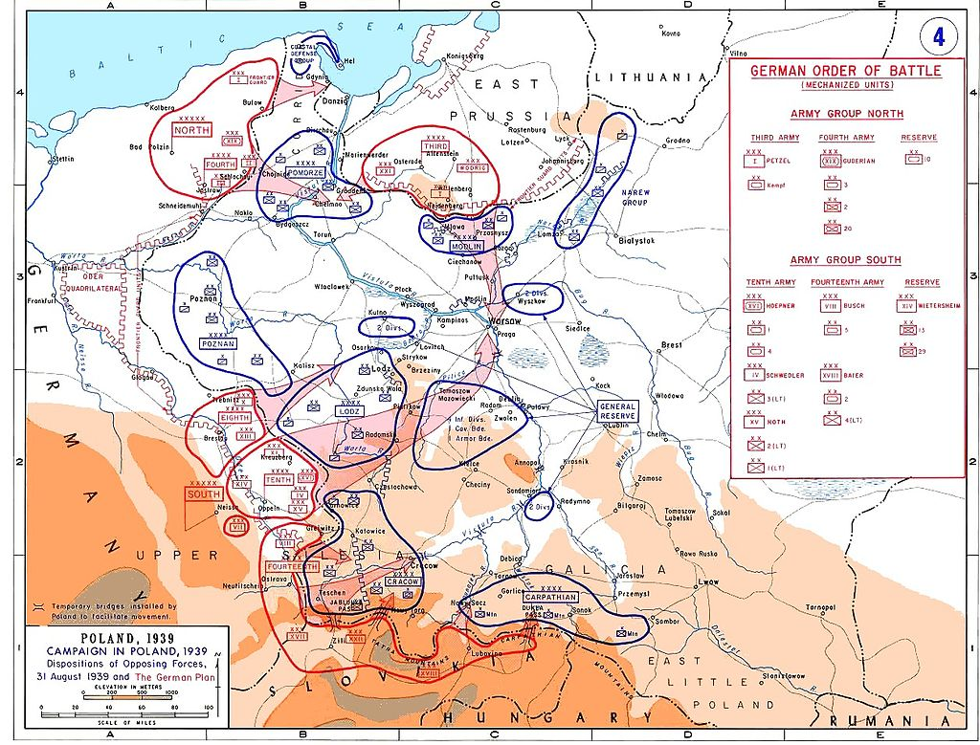
Polské tažení I
Záminka: přepadení německé vysílačky v Gliwicích (něm. Gleiwitz).
Příčina: zisk území na úkor Polska (Lebensraum).
Ve dnech 1. září 1939 až 5. října 1939

Slide 20
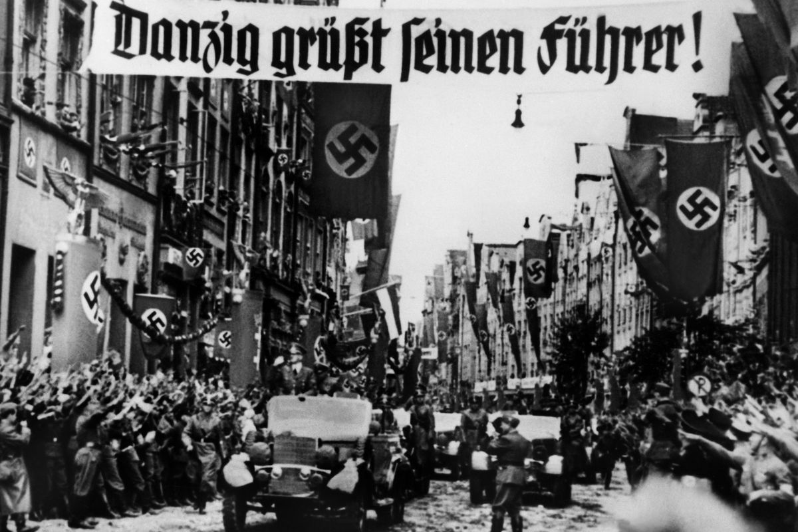

Slide 21
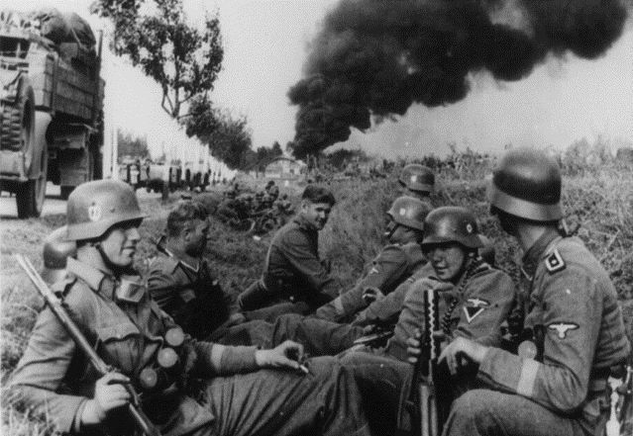
Polské tažení II
Záminka: přepadení německé vysílačky v Gliwicích (něm. Gleiwitz)
Příčina: zisk území na úkor Polska (Lebensraum)
Ve dnech 1. září 1939 až 5. října 1939
Za první bojovou událost druhé světové války se považuje ostřelování polských pozic na Westerplatte (Gdaňsk) křižníkem Schleswig-Hollstein
Dva hlavní směry útoku proti Polsku
Z Pomořan a z Pruska: Skupina armád Sever (3. a 4. armáda)
Z Horního Slezska (a Slovenska): Skupina armád Jih (8., 10. a 14. armáda) = těžiště operace, cíl Varšava
Na straně Německa pouze Slovensko

Slide 22
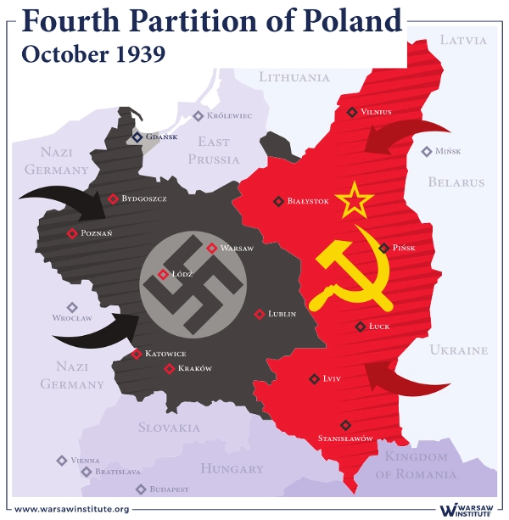
Polské tažení III
Dne 3. září vyhlásila Francie a Spojené království válku Německu
Dne 17. září začal SSSR obsazovat východní území Polska
Ve dnech 9. až 22. září 1939 bitva na řece Bzuře (západně od Varšavy) = snaha polských sil zamezit obklíčení armádní skupiny Poznaň
Dne 28. září 1939 kapitulace Varšavy
Poslední polské jednotky kapitulovaly 5. října 1939 (gen. Kleeberg)
Území Polska rozděleno mezi Německo a SSSR; ztráty Polska činily asi 66 000 mužů, ztráty Německa, Slovenska a Sovětského svazu necelých 20 000
Triumf tankového vojska = hlavní útočná síla, Wehrmacht ztrácí asi 50 tanků

Slide 23
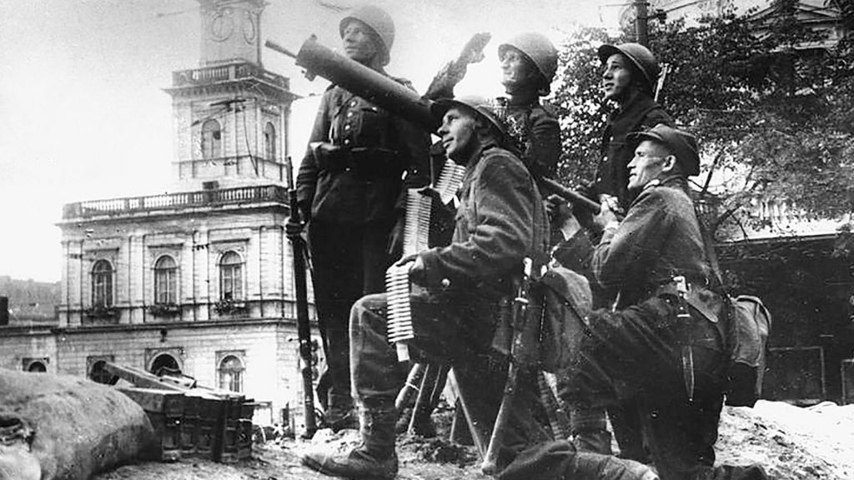

Slide 24
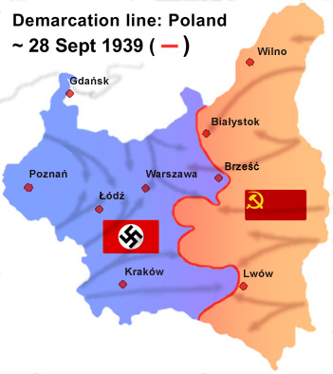

Slide 25
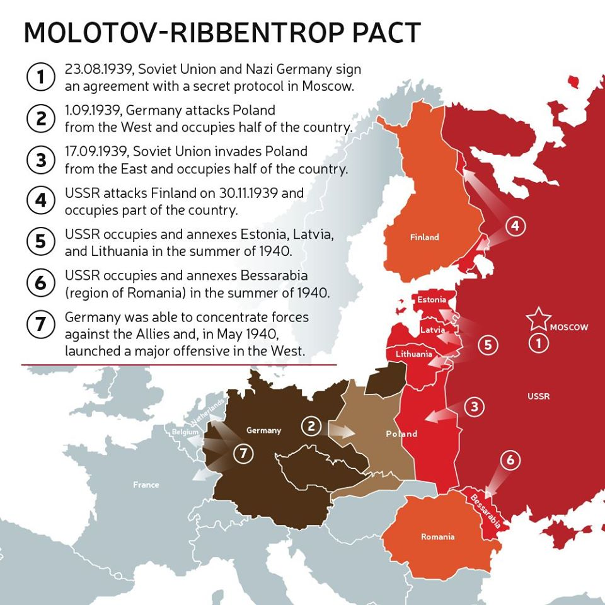
Sovětské agrese 1939–1941
Dle dohody mezi SSSR a Německem ze dne 23. srpna 1939 vytyčeny sféry vlivu:
Sovětská sféra = Finsko, Estonsko, Lotyšsko, Litva, východní část Polska a Besarábie (Rumunsko)
V rámci své sféry zahájil SSSR agresivní expanzi:
17. září 1939 okupace východního Polska
30. listopad 1939 až 30. březen 1940 válka s Finskem
Přelom června a července 1940 okupace Pobaltí (vojenské obsazení a anexe Litvy, Lotyšska a Estonska)
28. června 1940 okupace Besarábie (původně rumunské území)
Zisk asi 475 000 km² a 22 miliónů obyvatel

Slide 26
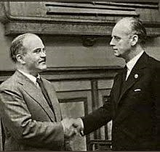
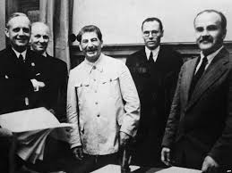
Začátek války pro Ukrajinu I
Druhá světová válka začala pro ukrajinské nacionalisty již v její první etapě, napadením Polska. Z paktu Ribbentrop-Molotov vyplynul dohodnutý vpád Rudé armády do západní části dnešního Běloruska a Ukrajiny se ocitly další významné tamější ukrajinské menšiny pod sovětskou správou. SSSR dokonce obsadil z meziválečného Polska o 10% větší území než nacistické Německo
Ještě před napadením Polska byl iniciován vznik tzv. Pochodových oddílů Organizace ukrajinských nacionalistů (OUN). Dominantní pro složení těchto jednotek byl příliv mladých dobrovolníků, kteří chtěli bojovat za Velkou Ukrajinu. Oddíly se skládaly z celkem dvou batalionů – Nachtigall (Slavík) a Roland

Slide 27
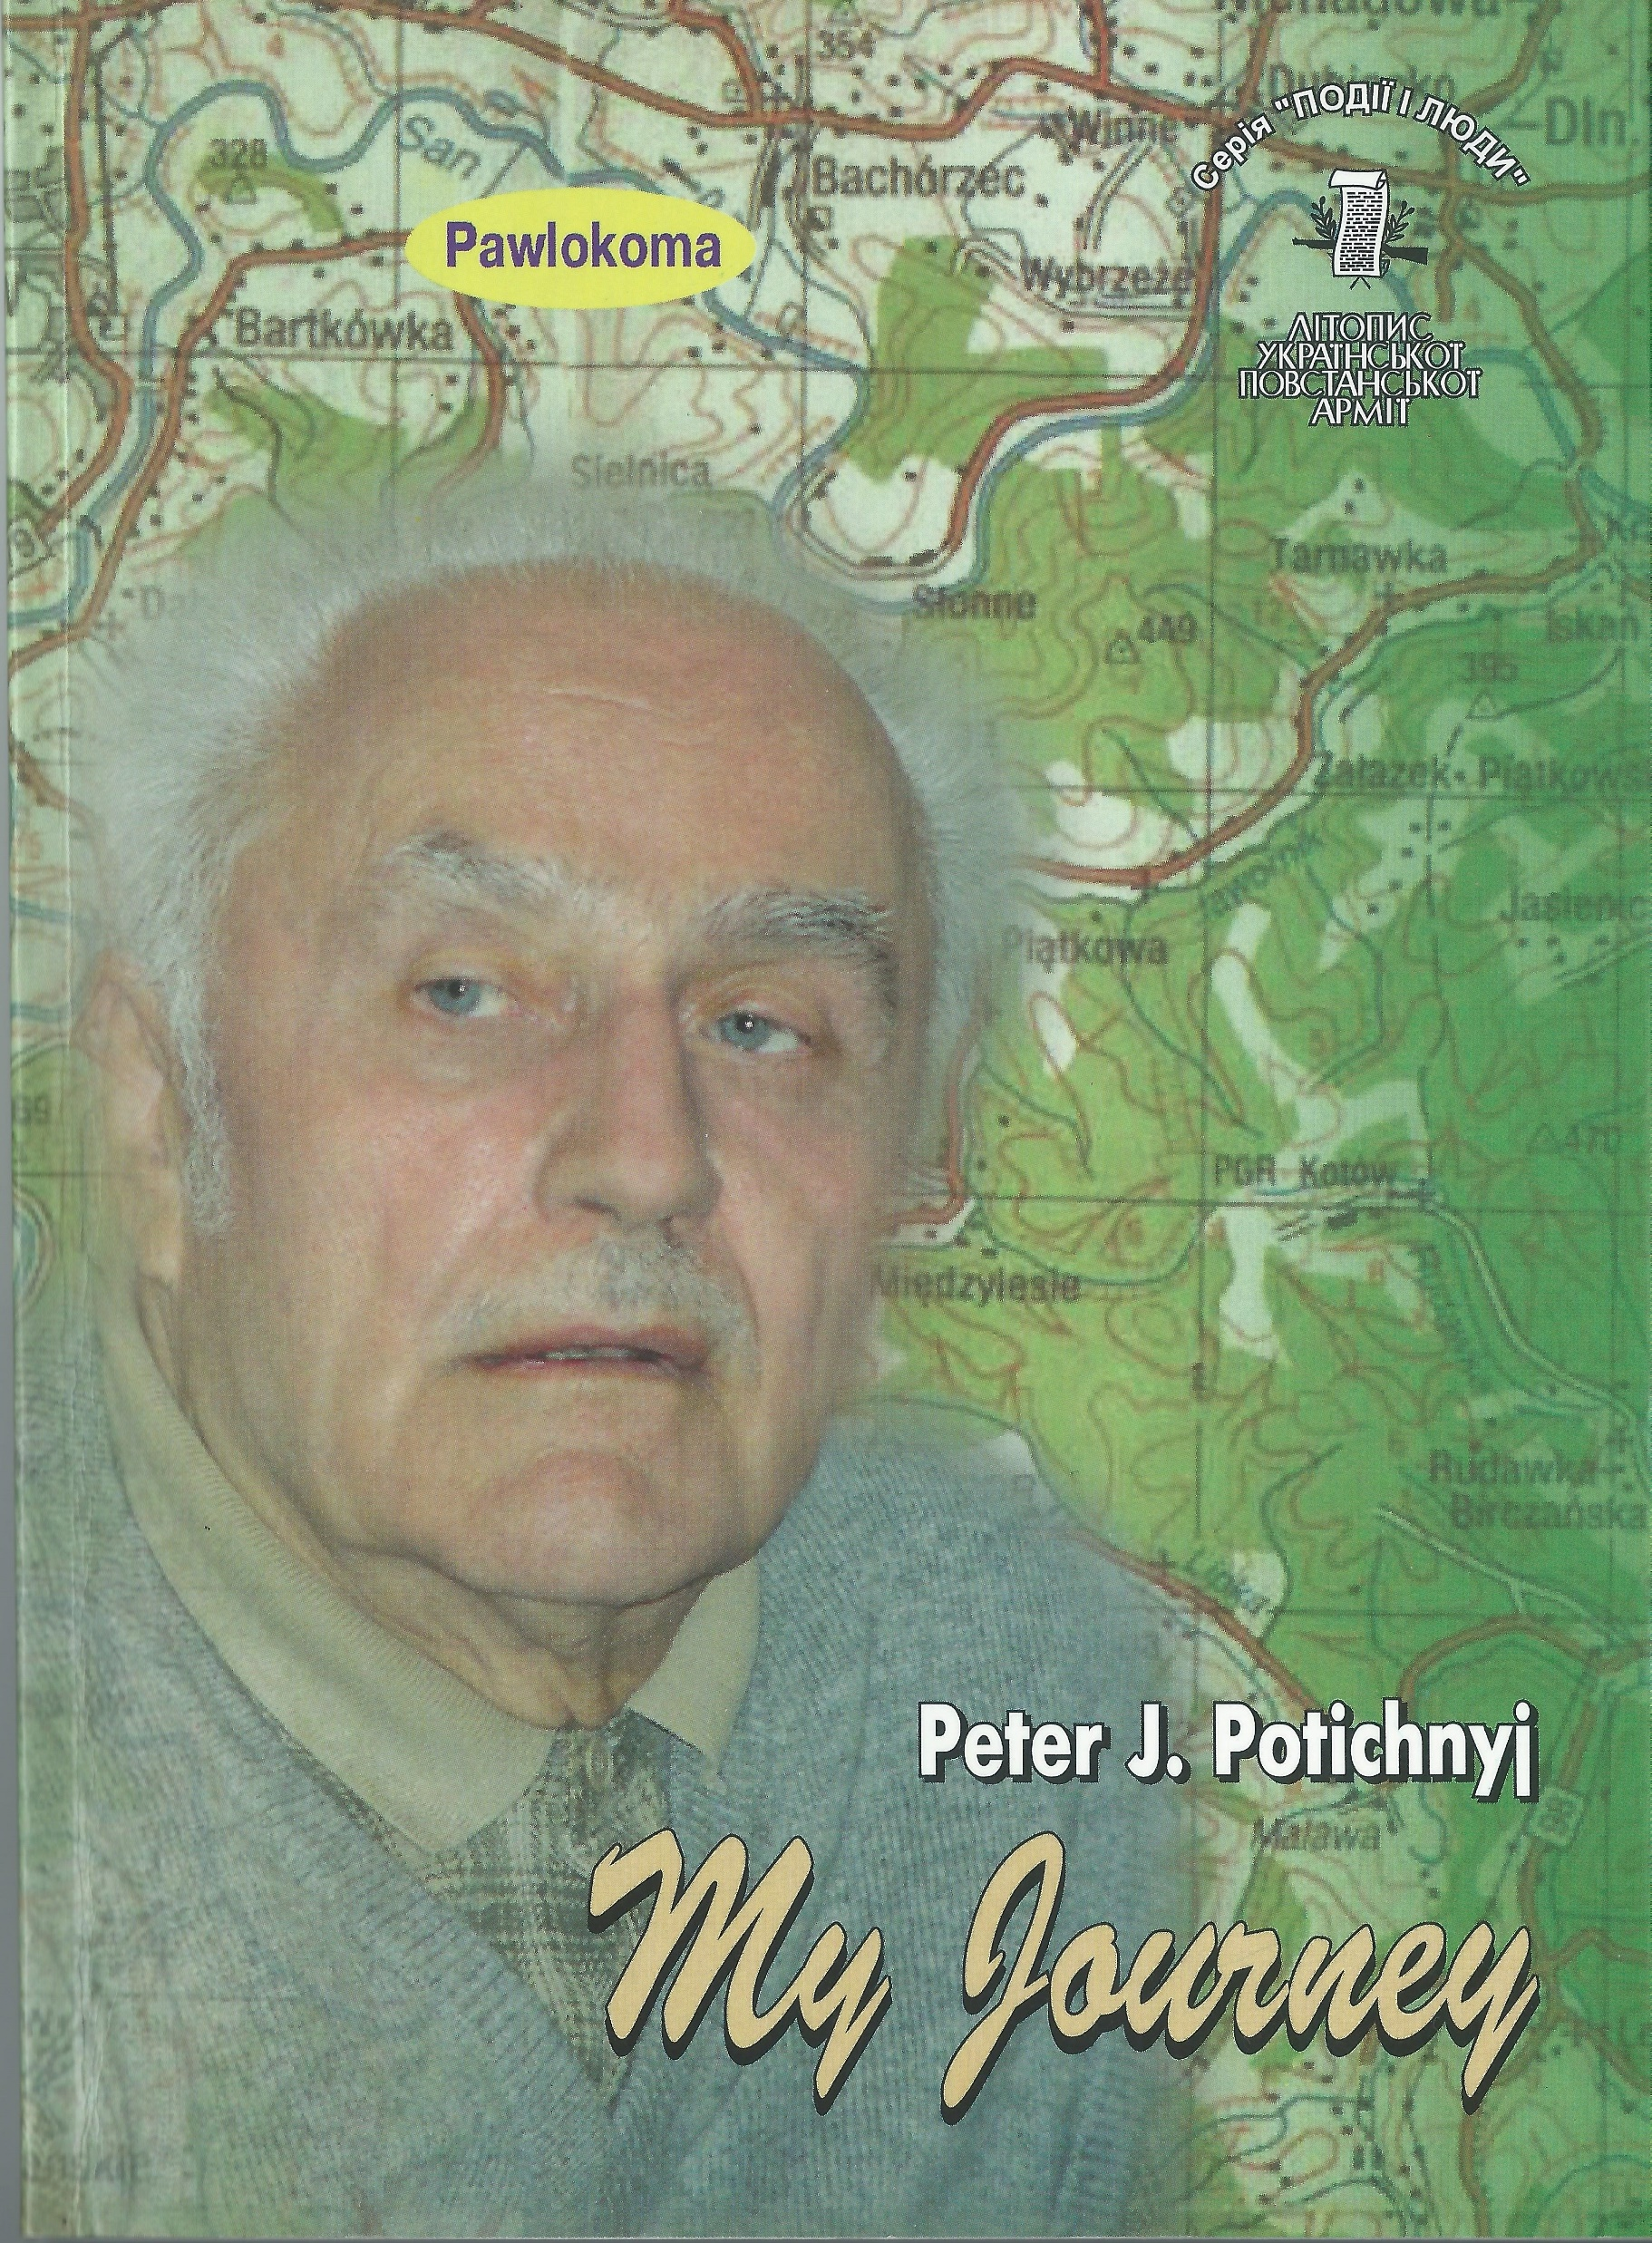
Začátek války pro Ukrajinu II
Pro pochopení fanatického odporu mnoha Ukrajinců vůči sovětskému státnímu zřízení je potřeba si uvědomit, jak probíhala okupace území, které připadly Sovětskému svazu po porážce Polska
Západní Ukrajina, Bělorusko či Pobaltí se stalo terčem nájezdů speciálních jednotek NKVD, probíhaly rozsáhlé deportace, páchány byly zločiny nebývalého rozsahu – masakr polských důstojníků v Katyni byl jen špičkou ledovce
„Aktivity NKVD v přičleněných oblastech se neustále stupňovaly, obchody rychle začaly vězet prázdnotou. Moji rodiče v předtuše dalších neblahých událostí dokonce zvažovali útěk do Němci okupovaných oblastí. Otec působící jako učitel byl záhy zatčen a obviněn ze smyšlených nacionalistických a protisovětských aktivit. Toto rozhodnutí neovlivnila ani petice adresovaná oblastnímu veliteli NKVD podepsaná téměř všemi vesničany z Pavlokomy (včetně polských sousedů rodiny Potičných), kterým se zaručovali za obviněného a rozporovali vznesená obvinění jako zjevný nesmysl. Otec byl společně s tisíci dalšími ukrajinskými politickými vězni v červnu 1941 zavražděn NKVD.“

Slide 28
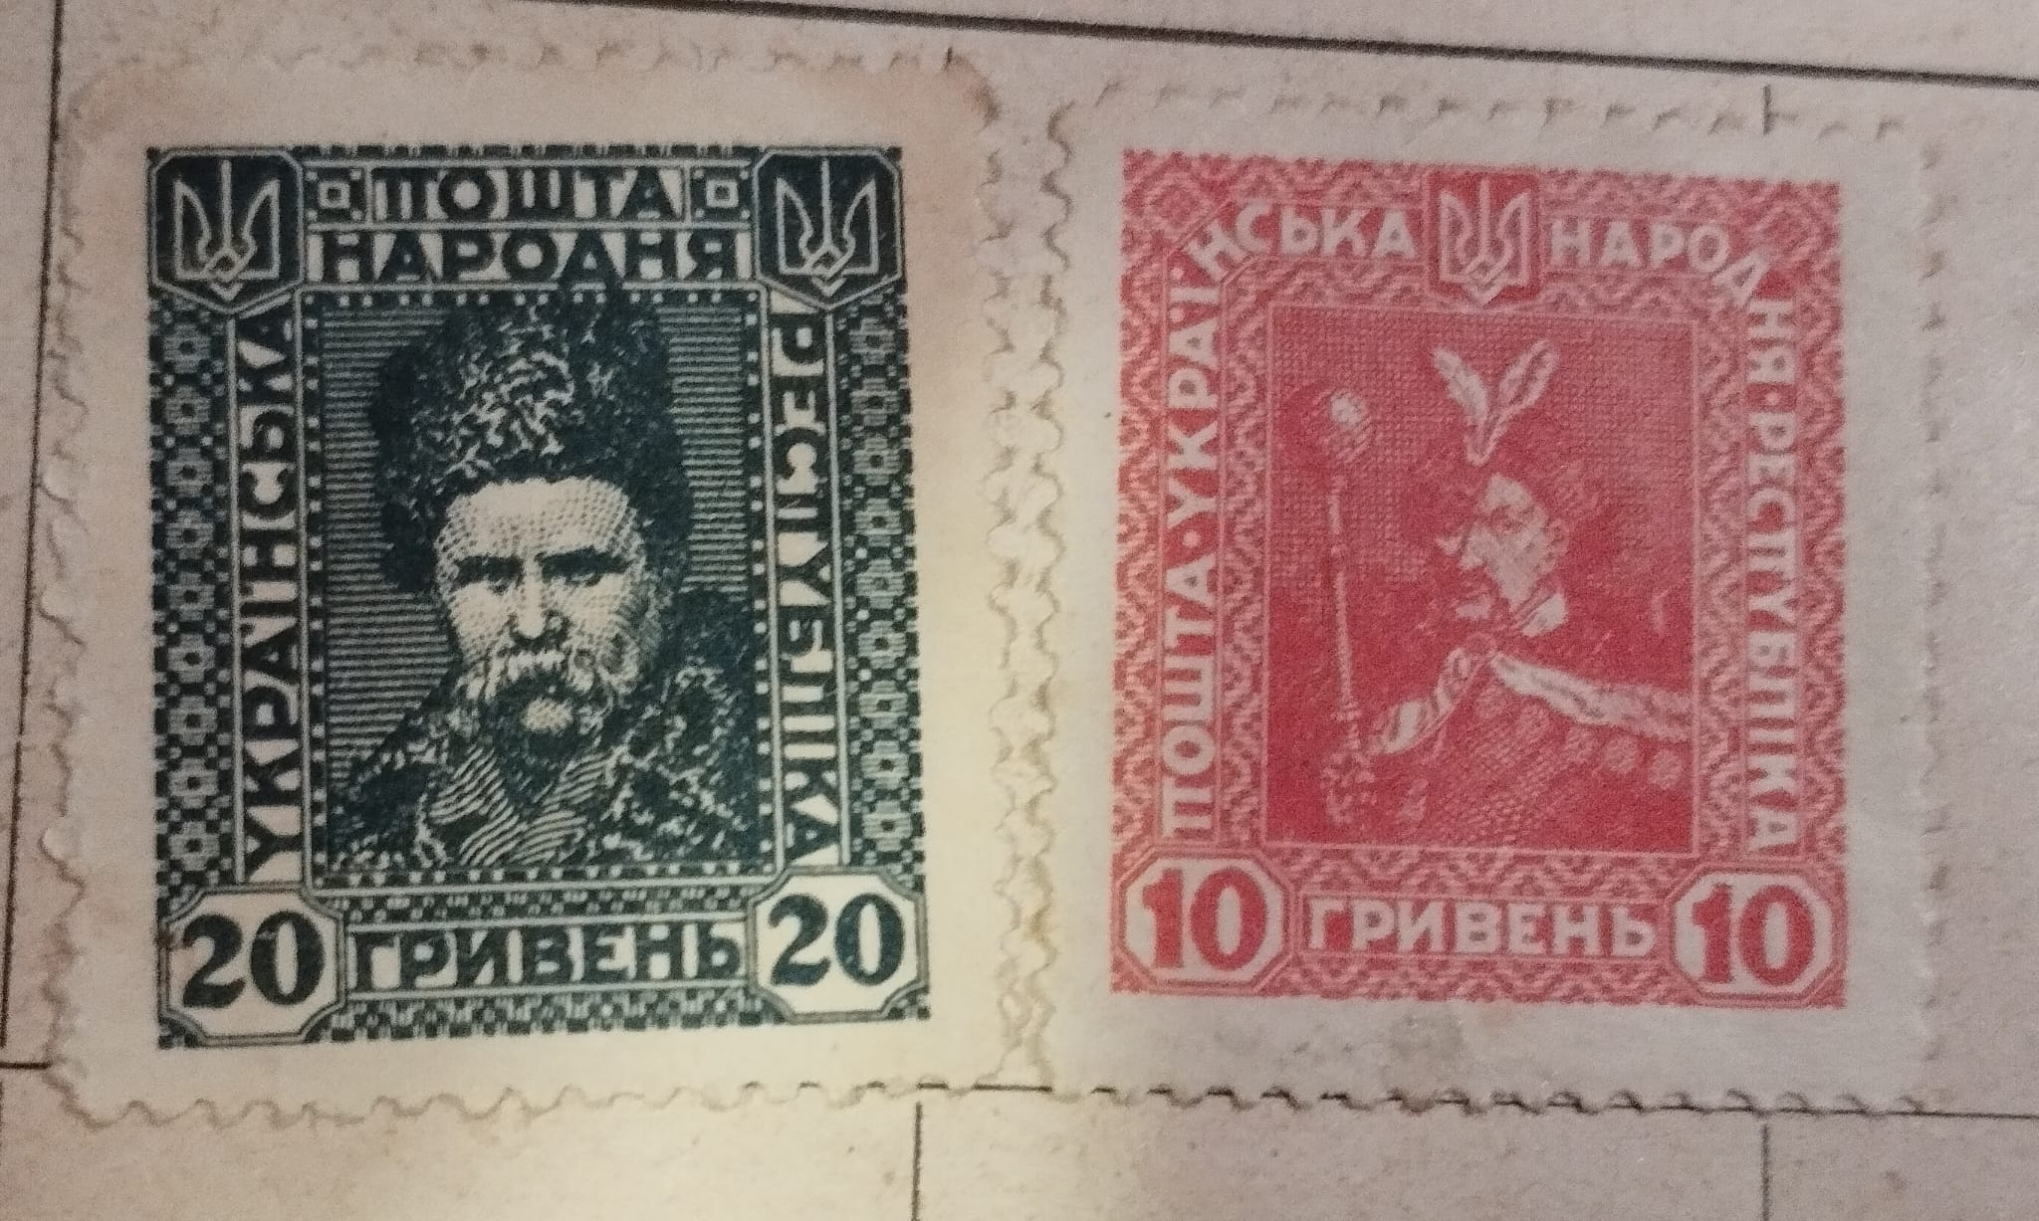
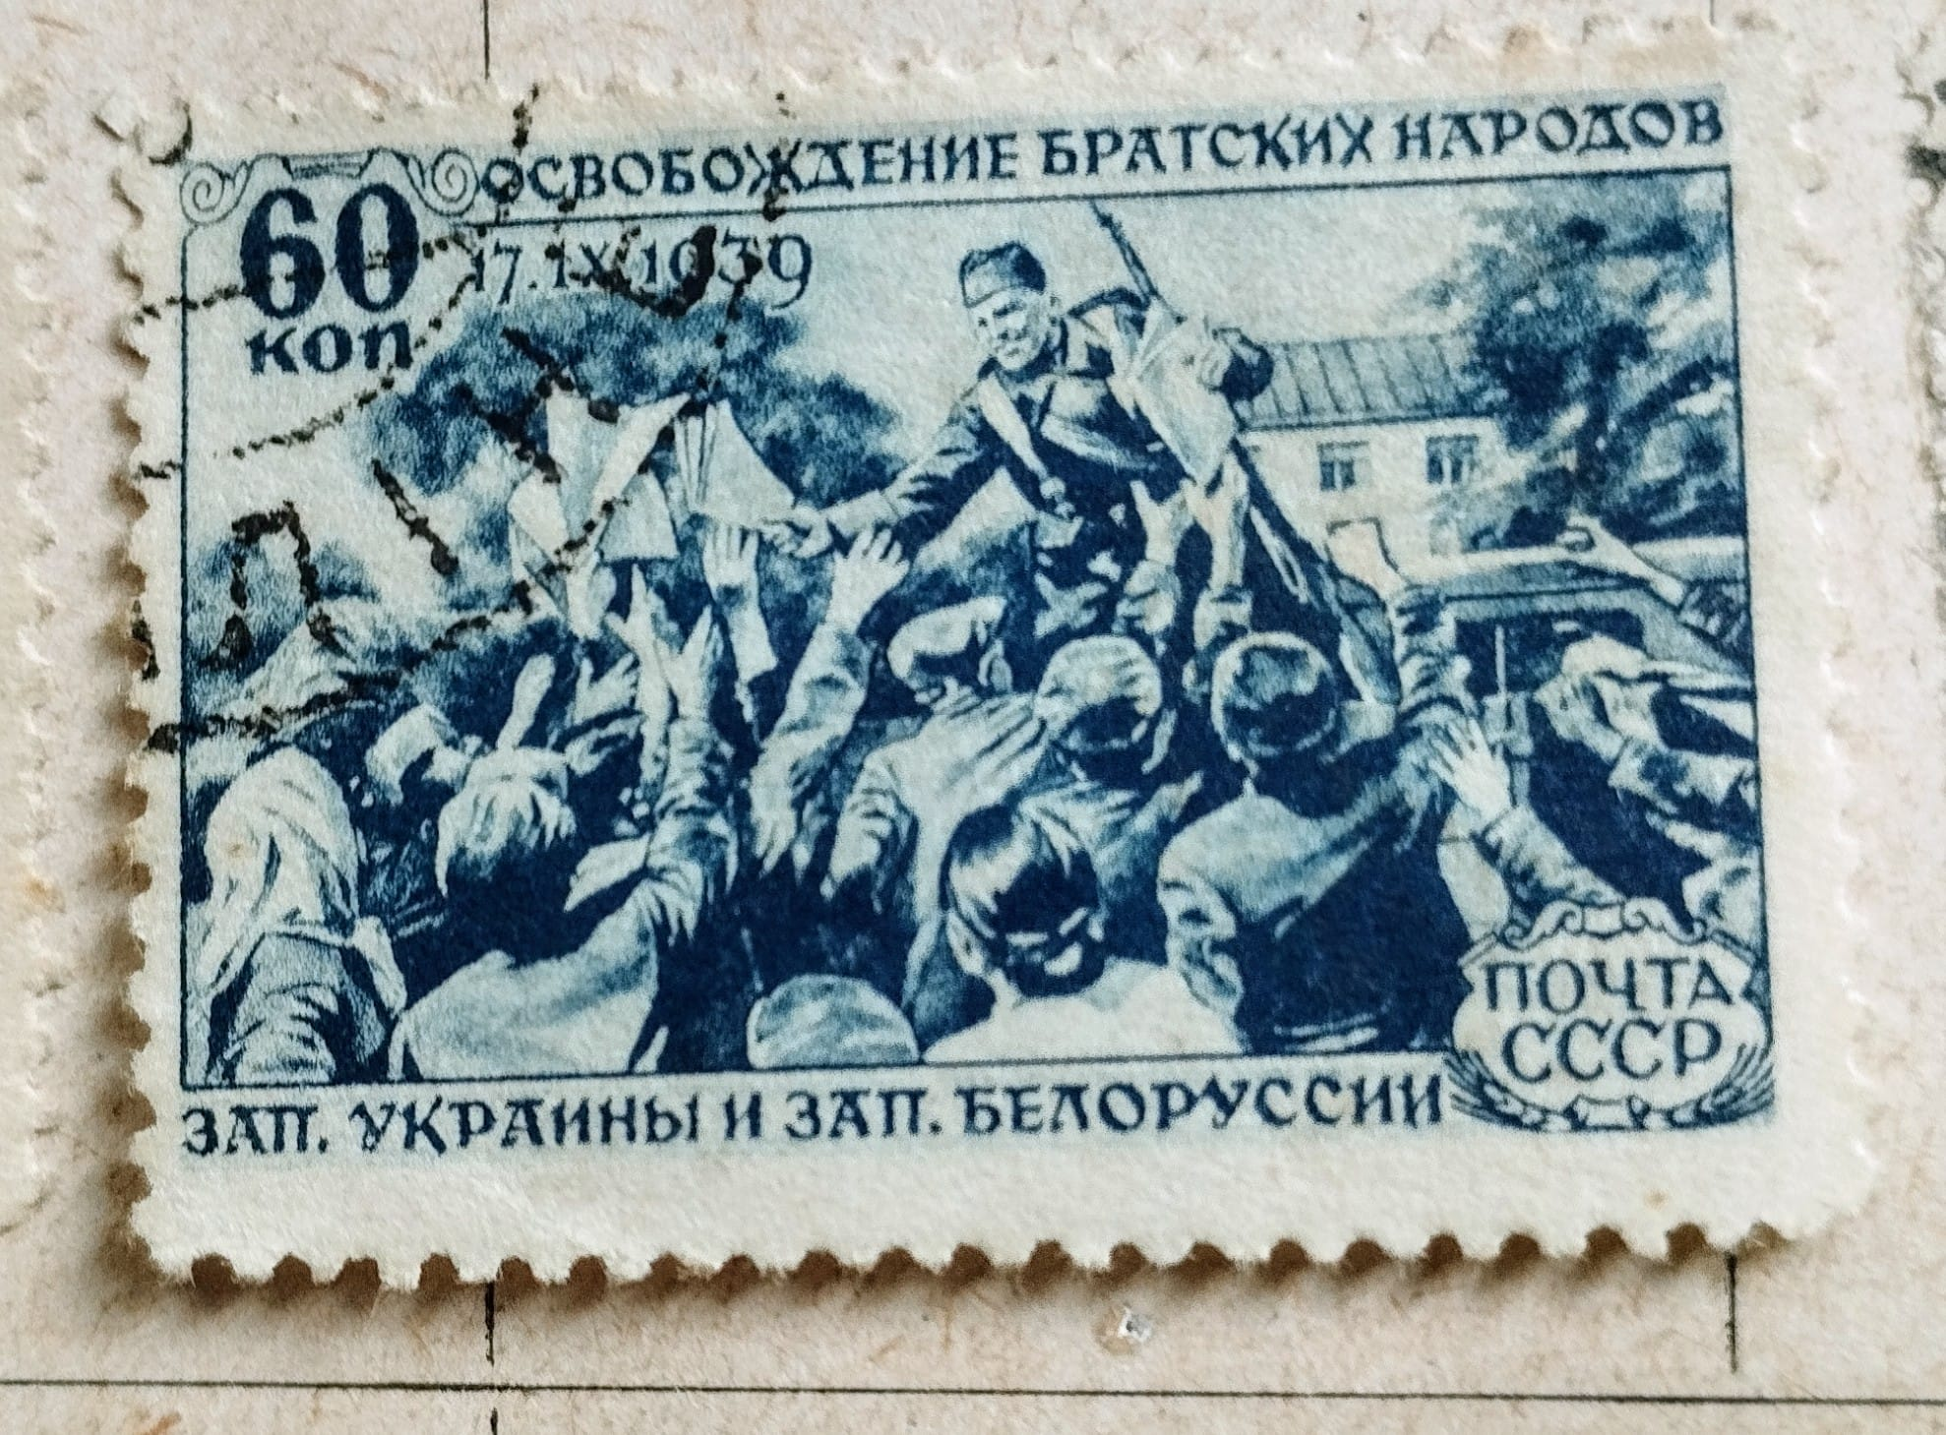
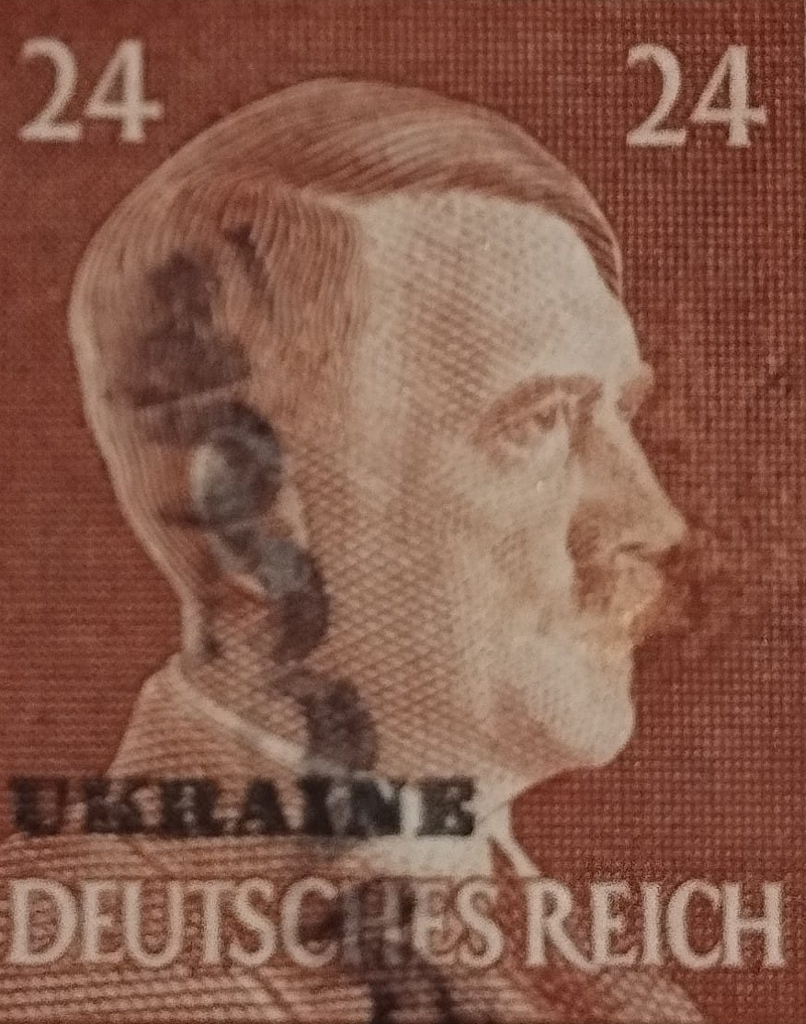
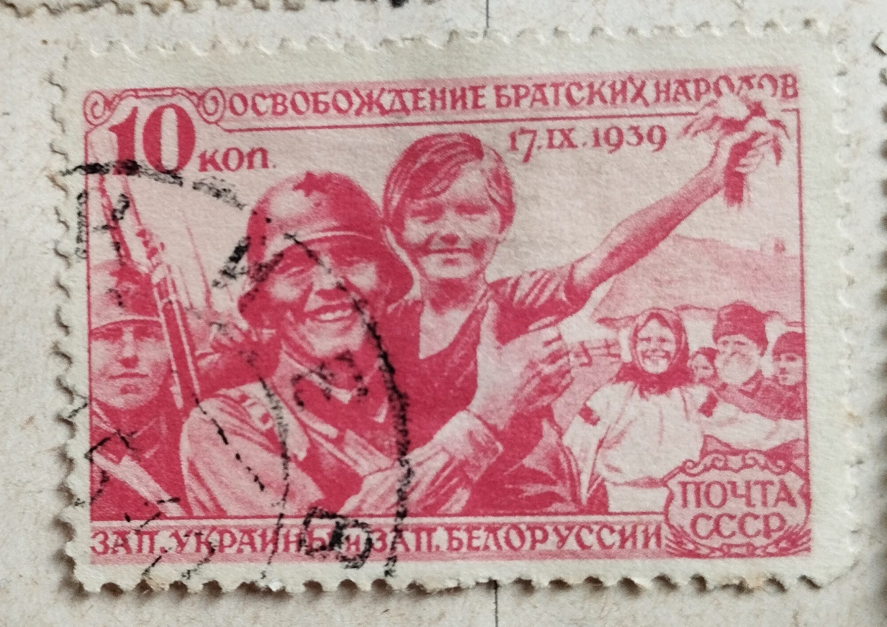
Ukázky změny režimů na Ukrajině ve 20. století na známkách

Slide 29
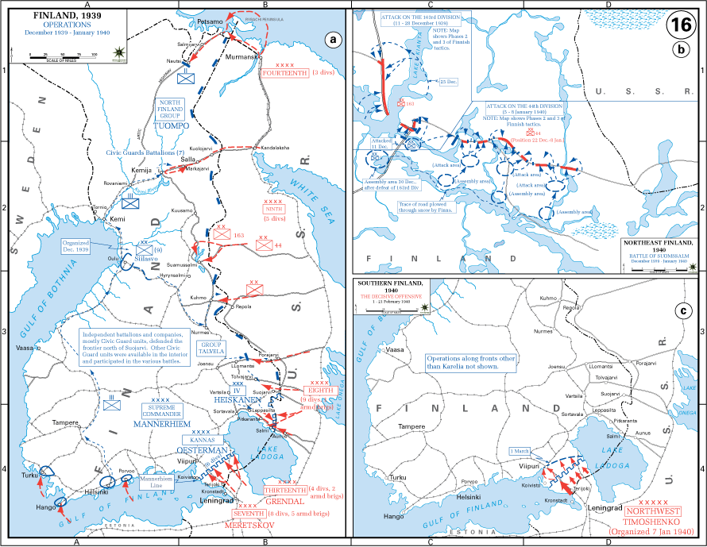
Zimní válka 1939-1940

Slide 30
Zimní válka 1939-1940
Válečný konflikt mezi Finskem a Sovětským svazem
30. listopad 1939 až 13. březen 1940
Příčinou teritoriální požadavky Sovětského svazu vůči Finsku (Finský záliv), záminkou tzv. mainillský incident (ostřelování sovětských pozic vlastním dělostřelectvem dne 26. listopadu 1939)
První fáze, zastavení sovětské ofenzívy, bitvy u Taipale a u Summy a finská protiofenzíva
Druhá fáze, od 1. února 1940, prolomení Mannherheimovy linie
Celkové ztráty pro Sovětský svaz katastrofální: vyřazeno asi 400 000 mužů (asi 130 000 padlých) oproti 71 000 finským (z toho 23 000 padlých)
Pro SSSR zisk pouhých 11% finského území!

Slide 31
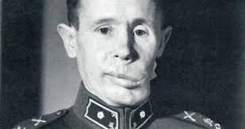
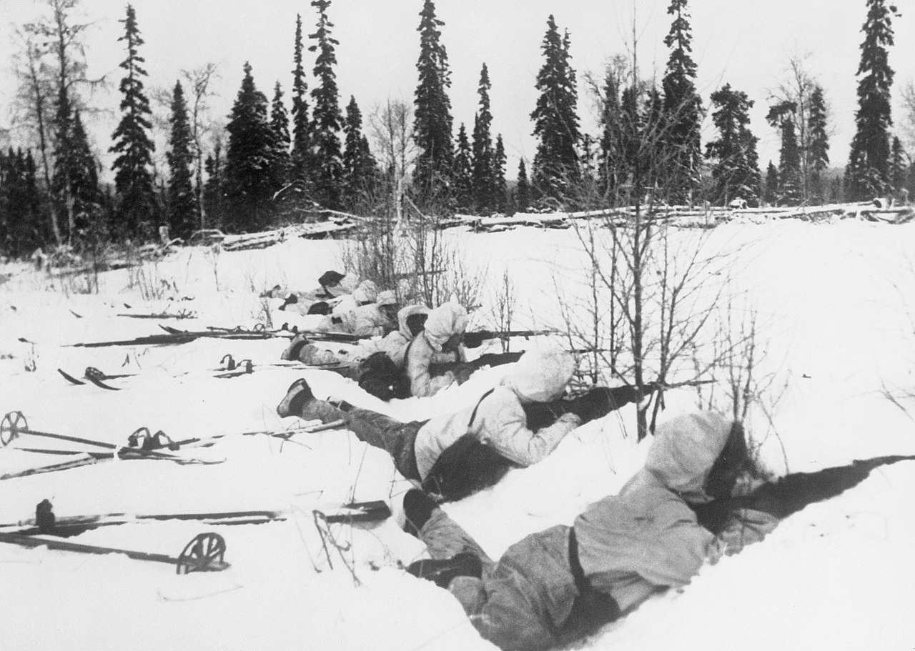
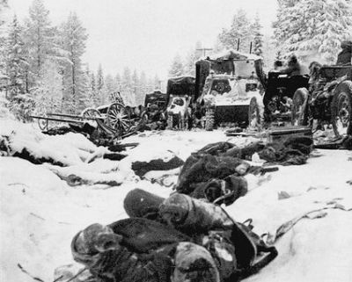
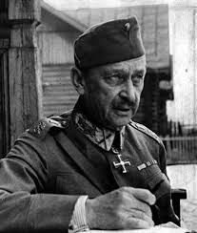
Simo Häyhä – bílá smrt

Slide 32
Operace Barbarossa 1941 I
Dne 18. prosince 1940 rozkaz A. Hitlera č. 21 k provedení plánu Barbarossa (ozbrojený útok proti SSSR, tehdy formálně spojenec Německa)
Útok zahájen 22. června 1941 ve 3:15
Tři hlavní směry útoky = tři skupiny armád.
  Skupina armád Sever = čtvrtá tanková skupina, útok směrem na Leningrad
  Skupina armád Střed = třetí a druhá tanková skupina, útok směrem na Moskvu, hlavní cíl tažení
  Skupina armád Jih = první tanková skupina, útok směrem na Kyjev
  Celkem asi 3,5 miliónů mužů, 3600 tanků a 2700 letadel Německa a jeho spojenců (Itálie, Finsko, Rumunsko, Slovensko, Španělsko)

Slide 33
Operace Barbarossa 1941 II
Sovětský svaz (odhad) disponuje 5,0 milióny mužů, skoro 20 000 tanky a 20 000 letadly, ale Rudá armáda v průběhu reorganizace a po čistce důstojnického sboru. Velká vlastenecká válka = sovětské označení konfliktu
Postupu tankových jednotek předchází úder Luftwaffe
Vyřazení asi poloviny leteckých sil (zpravidla ještě na letišti) v doletu německých letounů, obzvláště těžké ztráty v Bělorusku
První den útoku = postup o 60 km (Litva)
Německá taktika: prolomit obranu tankovými jednotkami, likvidací obklíčených vojsk pověřena pěchota (např. boje o Brest Litevsk)
Dne 23. června 1941 tanková bitva u města Pružany = vysoké ztráty Rudé armády
Během června až srpna nejrychlejší postup směrem na Leningrad a Moskvu, poté rozkaz Adolfa Hitlera, nový hlavní cíl = jižní Ukrajina
Koncem října 1941 dosažena linie Leningrad – Smolensk – Charkov – Záporoží
Na jižní Ukrajině poprvé odražen německý postup: dne 19. listopadu 1941 zahájen útok na Rostov na Donu, do 28. listopadu Wehrmacht nucen ustoupit na Taganrog, pokračující obrana Sevastopolu

Slide 34
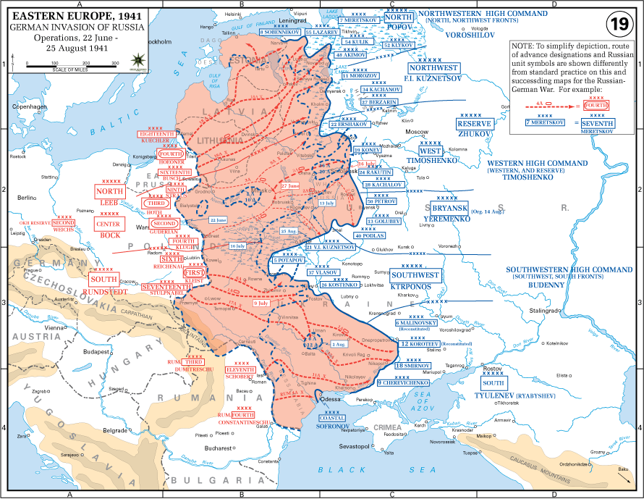

Slide 35
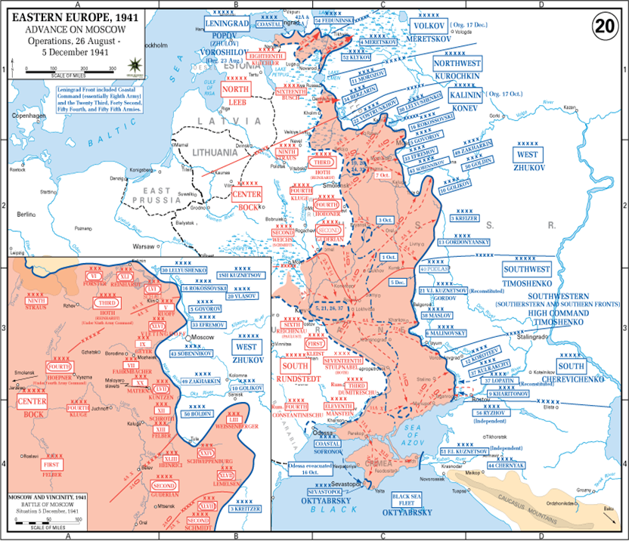

Slide 36
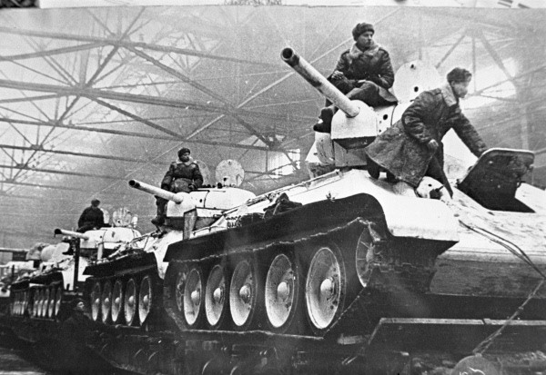
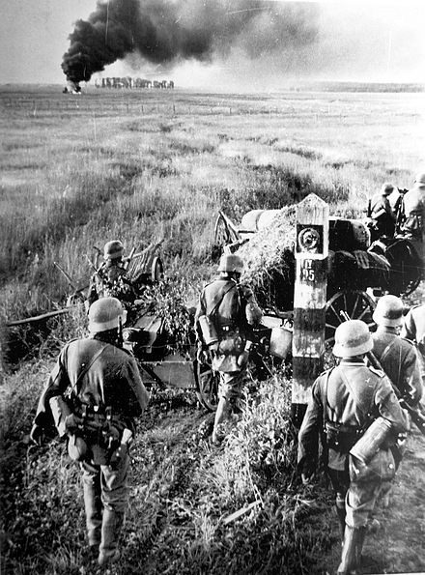
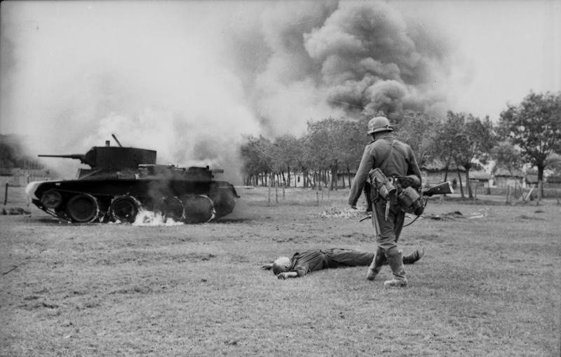

Slide 37
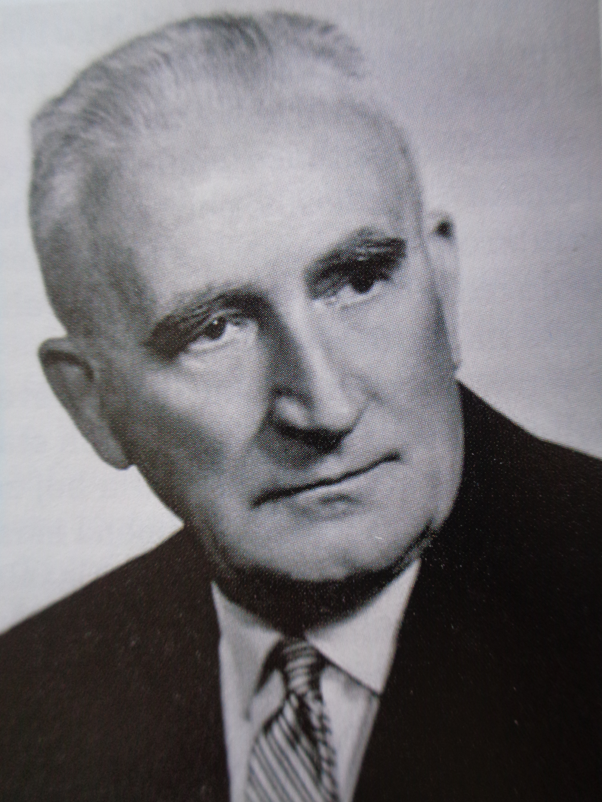
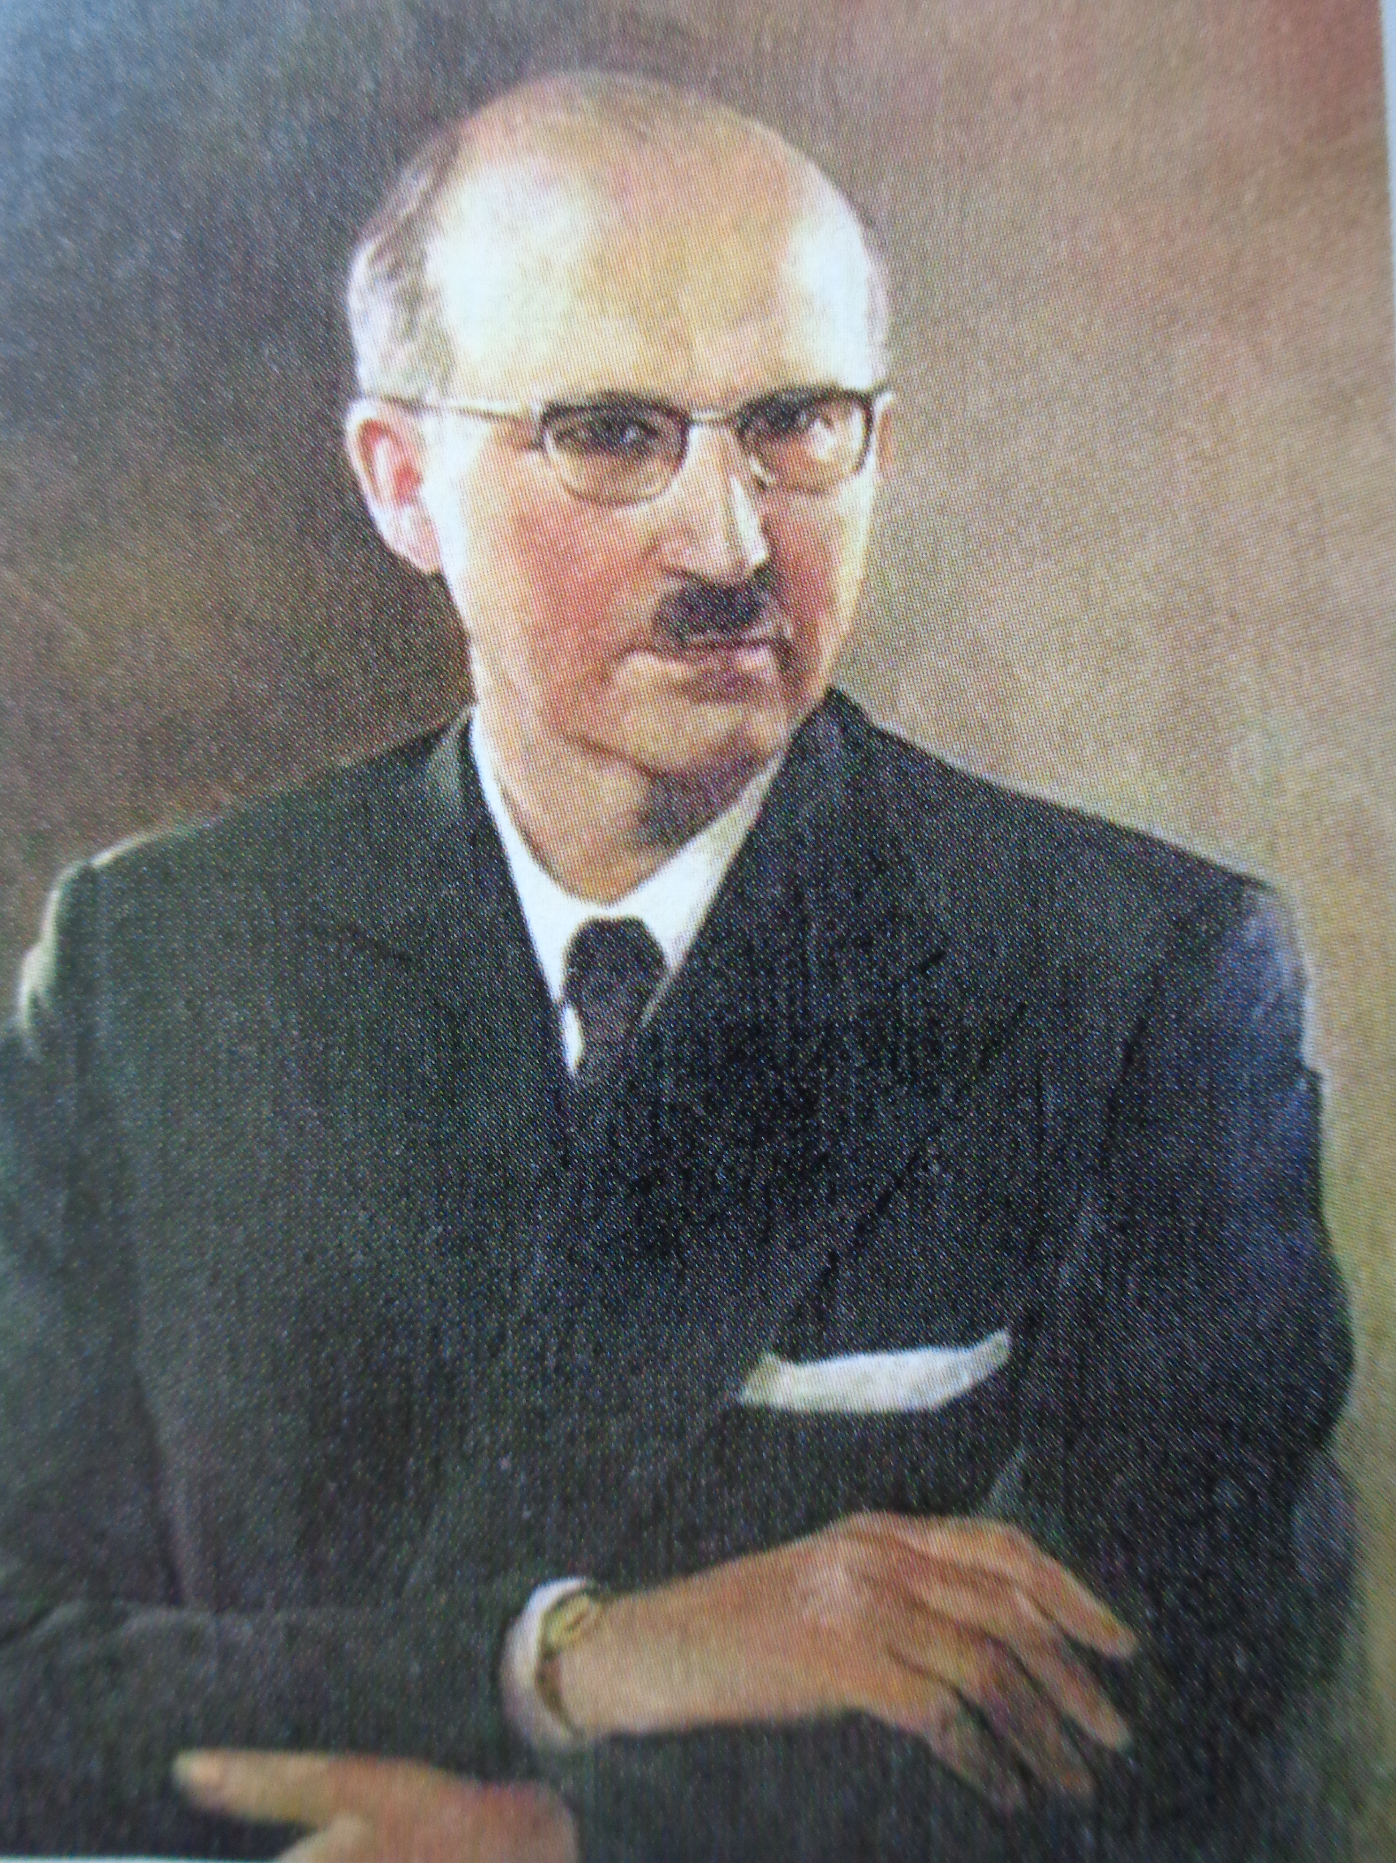
Ukrajinští nacionalisté a útok na SSSR
Pochodové oddíly OUN za těžkých ztrát pomohly dobýt Lvov, a to již koncem června 1941. NKVD před svým odchodem z města povraždila na 4 tisíce polských a ukrajinských politických vězňů. Po válce se vedla ze strany sovětské propagandy kampaň, která připisovala toto vraždění právě praporu Nachtigall. Zde se nabízí i jistá analogie se sovětským zločinem v Katyni. Nacistická brutalita (a to nejen vůči Židům) se naopak projevila zejména v Kyjevě v rokli Babí Jar. Zahynuli zde i někteří ukrajinští nacionalisté, například básnířka Olena Teliha
Symbolickým datem pro všechny ukrajinské nacionalisty se stal zejména 30. červen 1941, kdy byla ve Lvově vyhlášena ukrajinská samostatnost a Banderův spolupracovník Jaroslav Stecko se stává předsedou ukrajinské vlády. Andrij Melnyk zůstal zdrženlivý a k aktu vyhlášení nezávislosti se přímo nepřipojil – i pro něj však nepochybně muselo jít o zlomové datum. Stepan Bandera se v tomto okamžiku mohl cítit jako vítěz, který si splnil životní sen svůj i mnoha dalších vlastenecky smýšlejících Ukrajinců. Tato splněná vize však neměla dlouhého trvání

Slide 38


Negativní reakce = represe nacionalistů
Nacistické vedení bylo tímto krokem, který vyvolal spontánní pozitivní odezvu ukrajinského obyvatelstva, zaskočeno. Gestapo již po pouhých třech dnech existence ukrajinskou vládu ve Lvově rozehnalo. Ukrajinští představitelé byli zatčeni a odvezeni do Berlína, kde byli nuceni k odvolání proklamace nezávislosti. Jelikož tak neučinili, byli uvězněni v koncentračních táborech.
Mnoho (téměř 1500) Banderových spolupracovníků bylo popraveno nebo uvězněno. Samotný Bandera zůstal až do roku 1944 v koncentračním táboře Sachsenhausen.
V červenci 1941 NKVD popravilo Banderova otce, v tomto období ztratil v nacistickém koncentračním táboře v Osvětimi i dva své bratry Oleksu a Vasyla. Němcům přestal důvěřovat, byl však pro ně i nadále důležitý už jen jako symbol – proto nebyl zlikvidován jako řada jiných představitelů OUN.
Nacistická okupační správa ovšem jinak Ukrajince považovala jen za hrozbu, popřípadě za levnou pracovní sílu, nepotřebovala je a nevnímala je jako rovnocenné partnery. Vytvoření samostatného ukrajinského státu nebylo v diplomatických ani strategických záměrech hitlerovského Německa.

Slide 39


Ukrajina opět v plamenech
Jak se vyjádřil jeden z hlediska strategických schopností nejlepších německých generálů druhé světové války Erich von Manstein: „Adolf Hitler vycházel z předpokladu, že lze Sovětský svaz porazit v jednom tažení. Pokud by tento plán byl vůbec možný, tak pouze tehdy, podařilo-li by se Sovětský svaz rozvrátit zevnitř. Ale politika, kterou Adolf Hitler – v rozporu s názorem vojenských představitelů – nechal provádět svými říšskými komisaři a bezpečnostními složkami v okupovaných oblastech na východě, mohla dosáhnout pouze opaku.“
Tímto výrokem narážel na fakt, že se dalo zužitkovat potenciál (nejen) ukrajinského nacionalismu mnohem více. Nejméně 40 milionů Ukrajinců žilo v předvečer druhé světové války na rozlehlém území. Pokud by se říšská okupační správa chovala k Ukrajincům jinak než jen jako k „podlidem“, tak se dal tento obrovský počet obyvatel využít ve válce se Sovětským svazem, v jehož područí drtivá většina z nich žila a k tomuto zřízení sympatiemi rozhodně neoplývala. Nacisté však svým přístupem dokázali obrátit tuto mnoha Ukrajinci původně vítanou příležitost na posílení německo-ukrajinských vztahů vniveč
Neblaze v tom proslula zejména administrativa říšského komisaře Ericha Kocha. Gaueleiter Koch dokonce ve své době prohlašoval, že může klidně zastřelit kteréhokoliv Ukrajince bez ohledu na to, co je zač

Slide 40

Polsko a Ukrajina během WW2 do r. 1942

Slide 41



Předpoklady vzniku UPA
Při postupu wehrmachtu v prostoru východní Evropy byli němečtí vojáci na mnoha místech nejdříve vítáni jako osvoboditelé, očekávání obyvatel však bylo velmi rychle zklamáno
Adolf Hitler a další nacisté se nehodlali spoléhat na podporu slovanského obyvatelstva, které bylo podle jejich plánů stejně určeno pouze k likvidaci, případně k otrocké práci pro velkoněmeckou říši
Na tuto pro Ukrajince bezvýchodnou situaci reagovali radikální nacionalisté vytvářením ozbrojených organizací. Nacistickou okupační správou však byly tyto jednotky brány jen jako nepřátelský element, čímž začala dále narůstat nedůvěra Ukrajinců vůči Němcům, které vygradovala až v ozbrojený odpor i vůči nacistické okupační správě

Slide 42
Bitva před Moskvou 1941
Září 1941 zahájení operace Tajfun, posílení Skupiny armád Střed a postup směrem na Moskvu, cíl = dobytí ruského hlavního města
Obklíčení Rudé armády u Vjazmy a Brjanska
Nejrychlejší postup druhé tankové skupiny = jižně od Moskvy (na město Tula)
Zpomalení německého postupu („generál bláto a generál zima“)
Dne 5. prosince 1941 německý postup zastaven, od centra Moskvy 25 km, téhož dne přešla Rudá armáda do ofenzívy
Útok v celé délce fronty (strategická chyba), největší tlak na středním úseku kolem Moskvy
Wehrmacht nucen ustoupit až o stovky kilometrů, vznik Rževského výběžku („Rževský mlýnek na maso“)
Útoky Rudé armády pokračují až do března 1942 = vyčerpání Rudé armády, vysoké ztráty na lidských životech i technice

Slide 43





Slide 44

Děkuji za pozornost!
příště si povíme o dalších dopadech největšího dosavadního konfliktu v lidských dějinách – druhé světové války cca od roku 1942 na region východní Evropy a zvláště Ukrajiny!
Z publikace
Krvavé země
Timothy
Snydera

